Slide 1
卒業論文経過報告
13x3015
岡本啓吾

Slide 2
今週
・プログラムの変更点
・温度数の検証

Slide 3
プログラムの変更点
・前回まで
探索が終了した時点での最低温度のレプリカの解を出力
・今回から
探索中に受理した解の中で最も良い解を出力

Slide 4
温度数の検証
今までの研究では、32個が比較的良好な温度数とされてきた。
しかし、おそらく経験的なものであるため、より良い温度数があるかもしれない。

Slide 5
実験方法
温度数を変えた場合の実行結果を比較する。
温度数を10、16、20、32、40、64として一つの温度数ごとに10回ずつ実行し、コストの平均値を求め、比較する。
対象問題：eil101

Slide 6
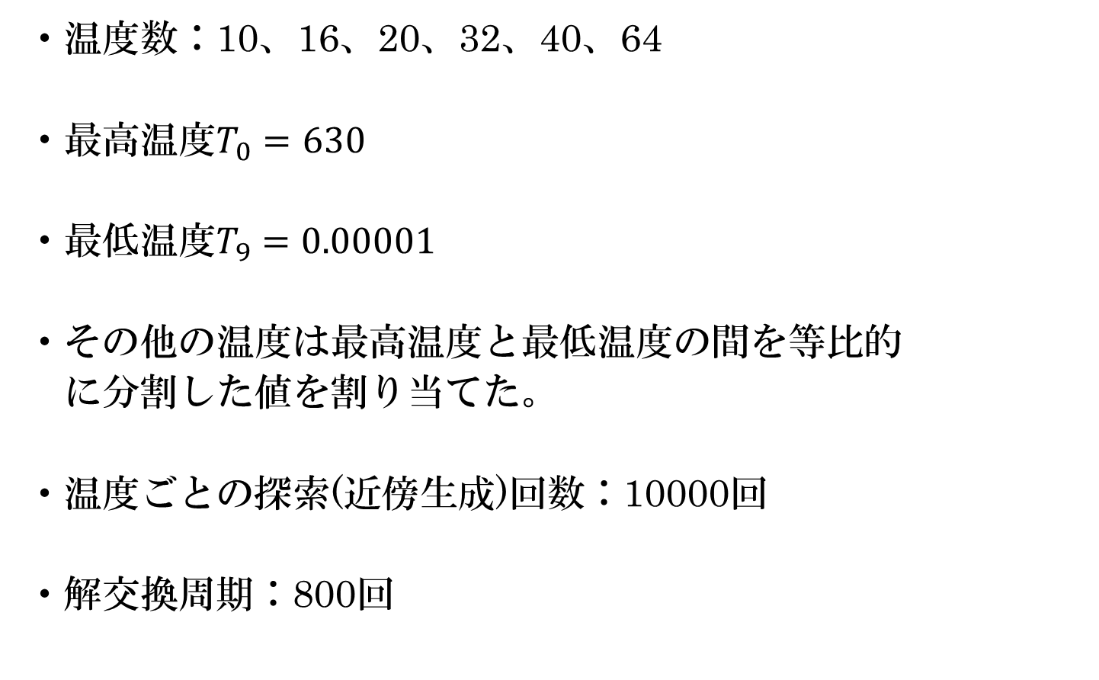
実験方法
・温度数：10、16、20、32、40、64
・最高温度$T_{0}=630$
・最低温度$T_{9}=0.00001$
・その他の温度は最高温度と最低温度の間を等比的
に分割した値を割り当てた。
・温度ごとの探索(近傍生成)回数：10000回
・解交換周期：800回

Slide 7
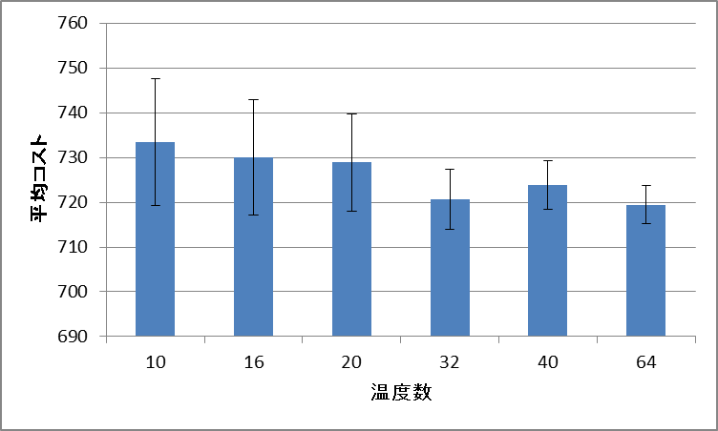
結果
温度数ごとの10回のコストの平均値
温度数が増えるにつれて平均コストが小さくなるという結果になった。

Slide 8
結果
分散分析を行った結果、温度数によって平均コストに差があることが分かった。
平均コストが小さかった温度数32と64でt検定を行った結果、二つの平均コストに有意差はなかった。

Slide 9
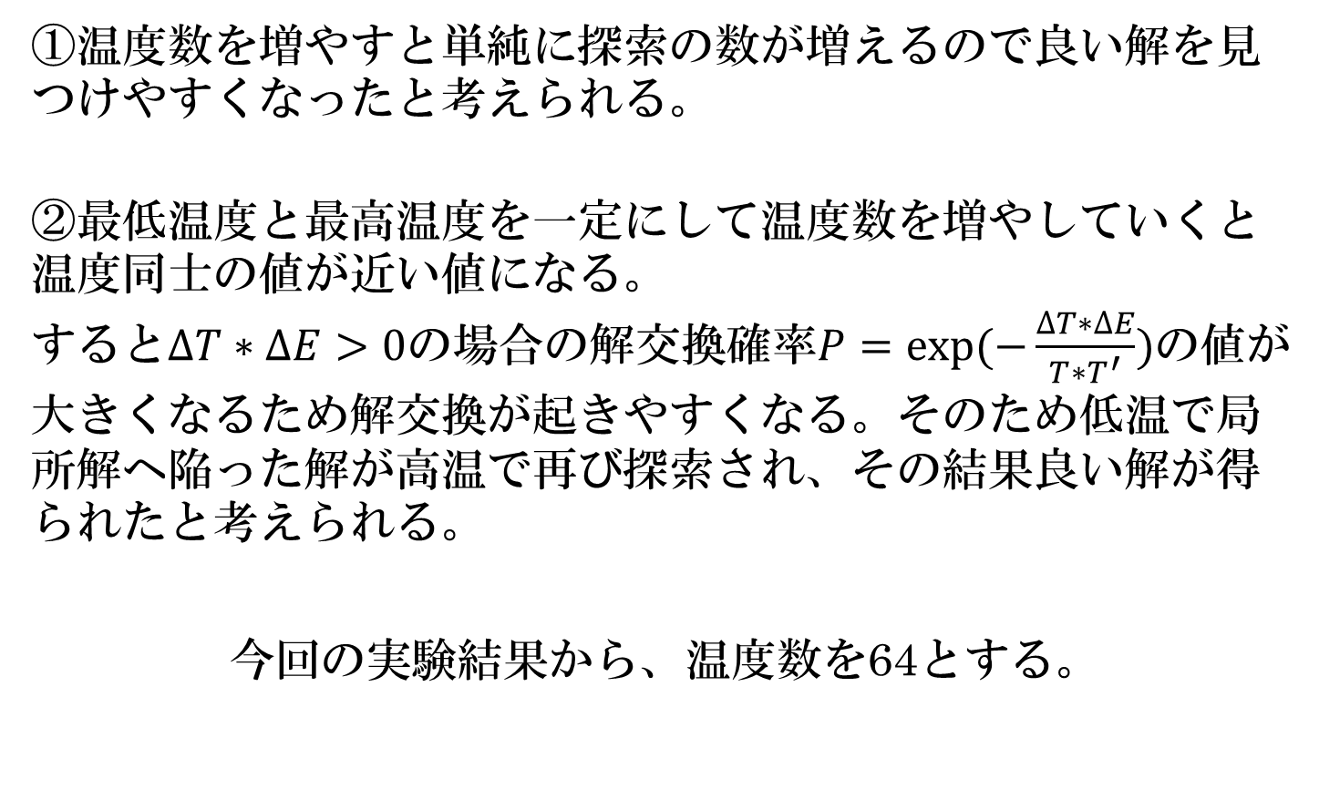
考察
①温度数を増やすと単純に探索の数が増えるので良い解を見つけやすくなったと考えられる。
②最低温度と最高温度を一定にして温度数を増やしていくと温度同士の値が近い値になる。
すると$∆T∗∆E>0$の場合の解交換確率$P=exp⁡(−\frac{∆T∗∆E}{T∗T^{′}})$の値が大きくなるため解交換が起きやすくなる。そのため低温で局所解へ陥った解が高温で再び探索され、その結果良い解が得られたと考えられる。
今回の実験結果から、温度数を64とする。

Slide 10
来週以降
・パラメータ設定
温度ごとの探索(近傍生成)回数
終わったら他の問題のパラメータ設定

